Slide 1
UNIVERSIDADE FEDERAL DE PELOTAS UNIVERSIDADE ABERTA DO SUS- UNASUS Faculdade de Medicina Departamento de Medicina Social Curso de especialização em Saúde da Família
QUALIFICAÇÃO DA ATENÇÃO AO PROGRAMA DE PRÉ-NATAL EM UMA UNIDADE BÁSICA DE SAÚDE NO MUNICIPIO DE RIO GRANDE- RS
Olívia Wyse Faria
Orientadora: Daniela Alves Pereira Coutinho
Pelotas, 2014

Slide 2
INTRODUÇÃO
Principal objetivo da atenção ao Pré-natal e puerpério- acolhimento- nascimento de uma criança saudável e o bem estar materno e neonatal.
Condutas acolhedoras e sem intervenções desnecessárias.
Fácil acesso a serviços de saúde de qualidade.
Ações em todos os níveis da atenção.
APS- proximidade com a comunidade e abordagem integral e resolutiva (Ministério da Saúde, 2006).

Slide 3
CARACTERIZAÇÃO DO MUNICIPIO:
População do município -250. 000 habitantes.
UBS: 11
ESF: 20
Mista: 01
Atendimento 24hs: 02
NASF: 02
Hospitais: 02 e um especializado (cardiologia)

Slide 4
CARACTERIZAÇÃO DA UNIDADE BÁSICA DE SAÚDE:
Unidade atípica, 24 horas, sem prontuários de usuários;
Sem mapeamento da área de atuação;
Livre demanda;
4 equipes;
A unidade conta com o Serviço Móvel de Urgência (SMU);
Diversos procedimentos.

Slide 5
SITUAÇÃO DA AÇÃO PROGRAMÁTICA ANTES DA INTERVENÇÃO:
Profissionais mal capacitados;
Falta de materiais e recursos humanos;
Falta de organização no trabalho;
Estrutura física pequena;
População reclamando do atendimento;
Acolhimento;
Programas de pré-câncer duas vezes na semana, pré-natal uma vez na semana e puericultura uma vez na semana- agendamento- serviços suspensos devido as obras.

Slide 6
OBJETIVOS:
OBJETIVO GERAL:
Melhorar a atenção ao pré-natal e puerpério no Centro de Saúde Newton Azevedo.
OBJETIVOS ESPECÍFICOS:
Ampliar a cobertura do pré-natal;
Melhorar a adesão ao pré-natal;
Melhorar a qualidade da atenção ao pré-natal e puerpério realizado na unidade;
Melhorar os registros das informações;
Mapear a gestante de risco;
Promover a saúde no pré-natal.

Slide 7
METODOLOGIA
População alvo: gestantes e puérperas residentes na área de abrangência da unidade de saúde.

Slide 8
AÇÕES:
Monitoramento e Avaliação;
Engajamento público;
Organização e Gestão do Serviço;
Qualificação da prática clínica.

Slide 9
LOGÍSTICA:
Ficha- espelho;
SISPRENATAL;
Folha de evolução das usuárias (Prontuários);
Planilha eletrônica;
Capacitação da equipe;
Protocolo de atenção à Saúde da mulher de Rio Grande-RS, criado em 2007.

Slide 10
OBJETIVOS, METAS E RESULTADOS:
Objetivo: Ampliar a cobertura do pré-natal.
Meta: Ampliar a cobertura das gestantes residentes na área de abrangência da unidade de saúde que freqüentam o programa de pré-natal na unidade de saúde para 15%.
1º mês: 48 gestantes (11,9%) cadastros.
4º mês: 61 gestantes (15,2%).

Slide 11
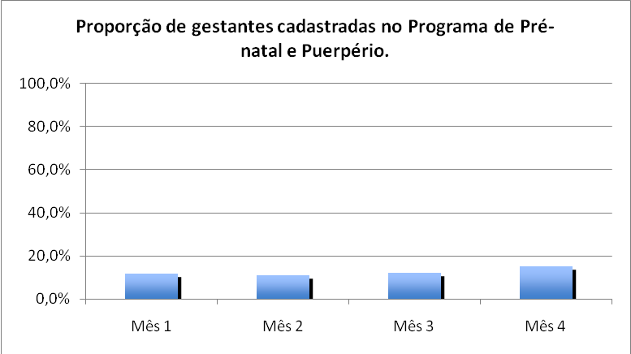

Slide 12
Colaboração da equipe;
Motivação da gestão.

Slide 13
Meta: Garantir a captação de 85% das gestantes residentes na área de abrangência da unidade de saúde no primeiro trimestre de gestação.
Antes da intervenção: 93% após a intervenção ao longo das 4 semanas: percentual de gestantes iniciando o pré-natal no período preconizado variando entre 87,5% e 77% (47 gestantes);
Público flutuante;
Precisa- se de investimento na captação precoce;

Slide 14
Qualificação dos registros;
Instituição de uma rotina de avaliação/monitoramento;
Dificultador: ausência de ACS.

Slide 15
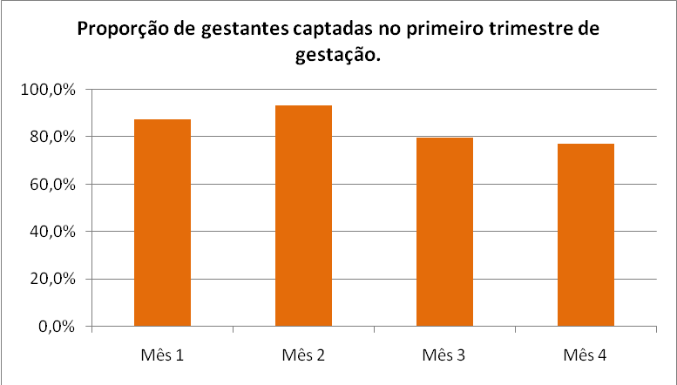

Slide 16
Meta: Ampliar a cobertura da primeira consulta odontológica, com plano de tratamento, para 85% das gestantes cadastradas.
1º mês: 09 gestantes (18,8%) realizaram a primeira consulta odontológica. Mais 20:
4º mês: 29 (47,5%) gestantes.

Slide 17
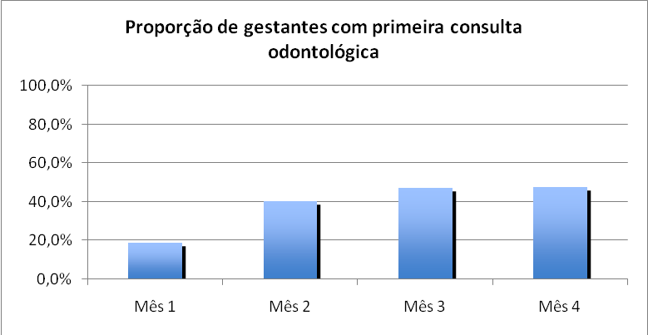

Slide 18
Dificultadores: grande demanda para consultas odontológicas e poucas vagas- avanço;
Facilitadores: orientações às gestantes sobre a importância da consulta odontológica e participação da dentista nos atendimentos a esse grupo.

Slide 19
Meta: Realizar primeira consulta odontológica em 100% das gestantes classificadas como alto risco.
Mês 1 e 2: não tivemos nenhuma gestante de alto risco cadastrada no programa com primeira consulta odontológica (0%).
Mês 3 e 4: (3- 66,7% 02 gestantes) e 4- 05 (100%).

Slide 20
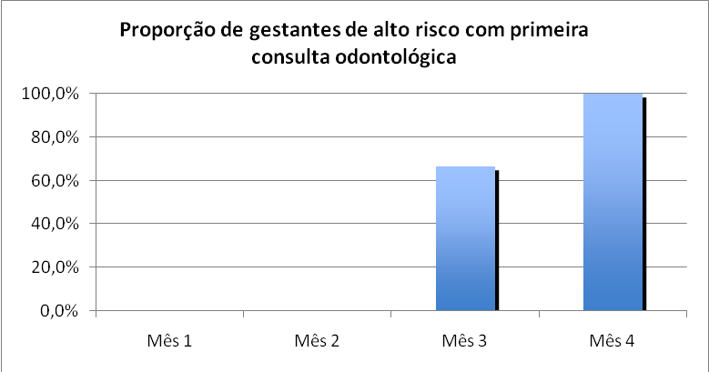

Slide 21
Revisões semanais das folhas de evolução e fichas-espelho das gestantes e orientações;
Reserva de vagas para gestantes;
Trabalho em equipe.

Slide 22
Objetivo: Melhorar a adesão ao pré-natal.
Meta: Realizar busca ativa de 100% das gestantes faltosas às consultas de pré-natal.
Mês 1: buscamos 75% (6) das 8 gestantes faltosas.
Mês 2: resgatamos as 2 que faltaram no período (100%).
Mês 3: tivemos 3 faltosas e conseguimos realizar a busca a todas elas (100%).
Mês 4: tivemos 6 faltosas e conseguimos buscar as 6, correspondendo a 100%.

Slide 23
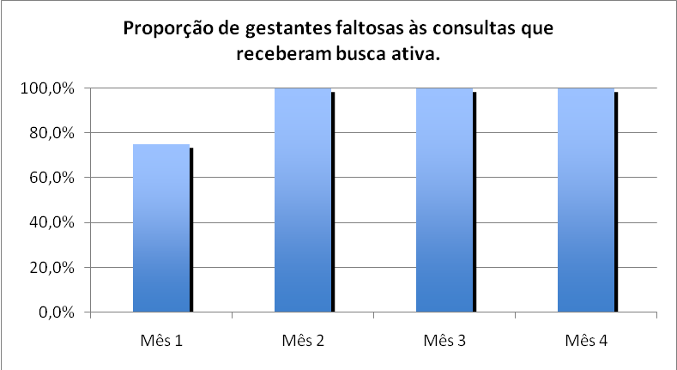

Slide 24
Orientações trabalhadas insistentemente nos espaços;
Desafiador: não temos ACS, nem uma funcionária que possa acumular mais essa função.
Buscas realizadas e monitoramento semanal das faltosas.

Slide 25
Meta: Fazer busca ativa de 100% das gestantes, com primeira consulta odontológica programática, faltosas às consultas de odontologia.
1º mês:1 faltosa – realizada a busca ativa.
2º, 3º e 4º mês: não tivemos faltosas.
Pequena parcela de gestantes que consultaram e pelo reduzido número de consultas que foram agendadas pela dentista.

Slide 26
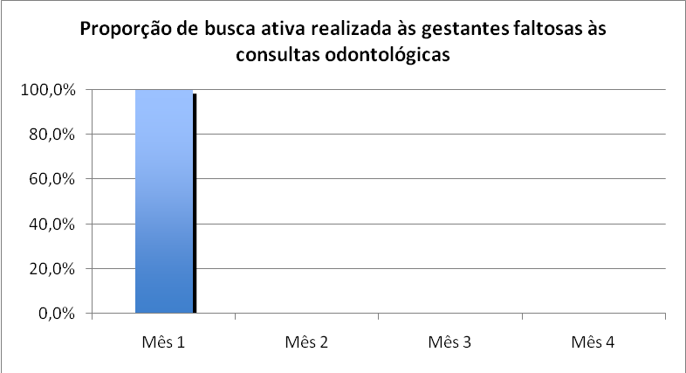

Slide 27
Objetivo: Melhorar a qualidade da atenção ao pré-natal e puerpério realizado na unidade.
Meta: Realizar pelo menos um exame ginecológico por trimestre em 100% das gestantes durante o pré-natal.
1º mês: 100% das quarenta e oito gestantes apresentaram seu exame ginecológico em dia.
2º mês: 42 das 45 (93,3%) gestantes.
3º mês: 48 de quarenta e nove gestantes (98%).
4º mês: 57 gestantes, dentre as 61 acompanhadas, com exame em dia, o que corresponde a 93,4%.

Slide 28
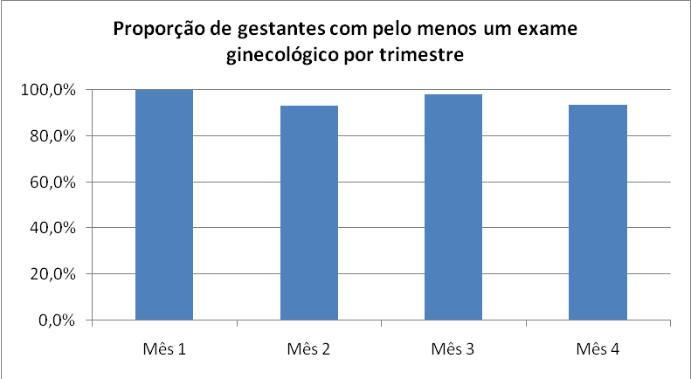

Slide 29
Facilitadores: aumento no número de gestantes e orientações, facilidade no agendamento das coletas com a equipe de Saúde da mulher do município;
Dificultador: a não realização do exame na unidade.

Slide 30
Meta: Realizar pelo menos um exame de mamas em 100% das gestantes durante o pré-natal.
1º mês: 48 gestantes cadastradas (100%) realizaram pelo menos um exame de mamas no pré-natal.
2º mês: 44 das 45 gestantes acompanhadas (97,8%).
3º mês: 100% com exames em dia.
4º mês: 59 das 61 usuárias cadastradas tiveram as mamas examinadas pelo menos 1 vez.

Slide 31
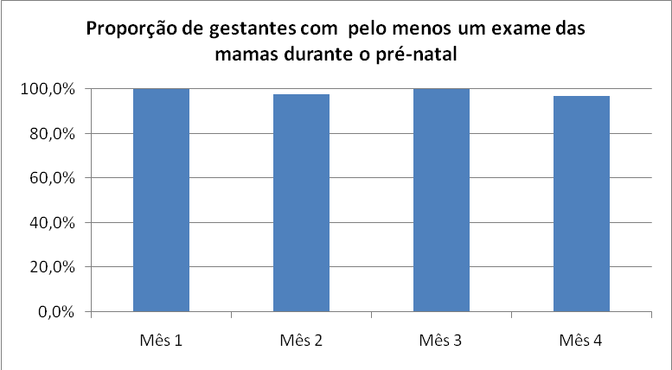

Slide 32
Capacitações da equipe, integração e seguimento do protocolo.
Esclarecimentos.

Slide 33
Meta: Garantir a 100% das gestantes a prescrição de suplementação de sulfato ferroso e ácido fólico conforme protocolo.
1º mês: 29 gestantes iniciaram a suplementação de sulfato ferroso e acido fólico (60,4%).
Ao longo dos quatro meses da intervenção mais 25 gestantes começaram com a suplementação, atingindo 88,5%.
Orientações e fornecimento.

Slide 34
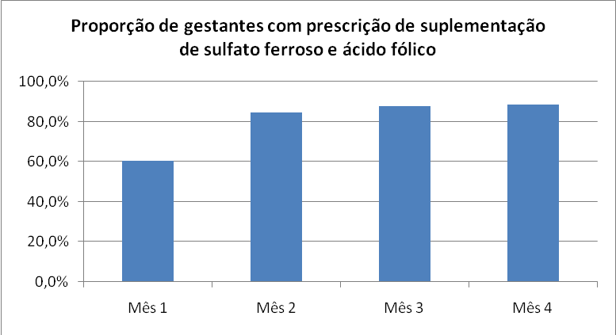

Slide 35
Meta: Garantir a 100% das gestantes a solicitação de ABO - Rh, na primeira consulta.
Todos os meses foram solicitados o exame ABO - Rh na primeira consulta as gestantes cadastradas na unidade, correspondendo a 100%.

Slide 36
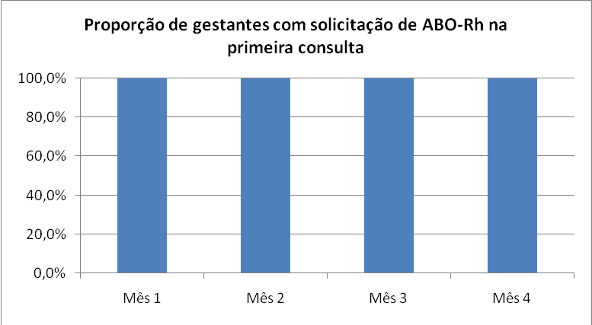

Slide 37
Identificação dos problemas no agendamento, realização e devolução do resultado do exame;
Registro nas fichas-espelho das gestantes sobre as dificuldade com relação aos exames;
Exames entregues na unidade.

Slide 38
Meta: Garantir a 100% das gestantes a solicitação de hemoglobina/hematócrito em dia (um na primeira consulta e outro próximo à 30ª semana de gestação).
Todas as gestantes acompanhadas ao longo dos 4 meses tiveram a solicitação de exames nos períodos recomendados, correspondendo a 100% com solicitações.
Dificultadores: ausência de ACS e demora na entrega dos exames, coletas em outro local;
Facilitadores: pegamos os exames e entregamos as gestantes.

Slide 39
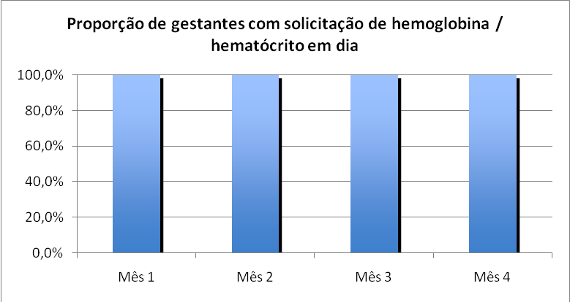

Slide 40
Meta: Garantir a 100% das gestantes a solicitação de glicemia de jejum em dia (um na primeira consulta e outro próximo à 30ª semana de gestação).
Todas as gestantes tiveram as solicitações de glicemia de jejum em dia, correspondendo a 100% em todos os meses.
Dificultadores: faltas nas consultas, falha no laboratório;
Facilitadores: acolhimento e resolução dos problemas.

Slide 41
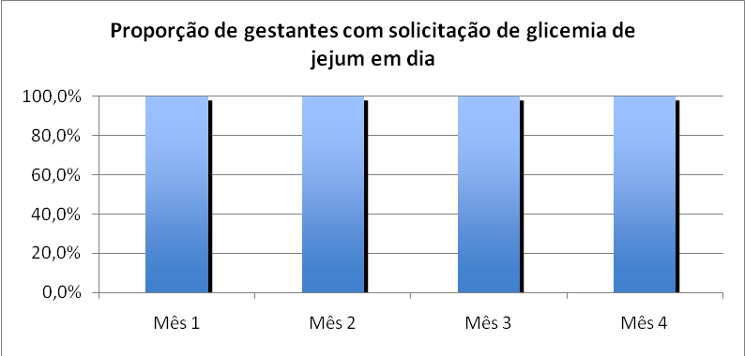

Slide 42
Meta: Garantir a 100% das gestantes a solicitação de VDRL em dia (um na primeira consulta e outro próximo à 30ª semana de gestação).
Todas as gestantes não apresentaram atraso nos exames, atingindo 100% em toda a intervenção.
Solicitações realizadas pela equipe e teste rápido.
Casos positivos- tratamento e convocação de parceiros.

Slide 43
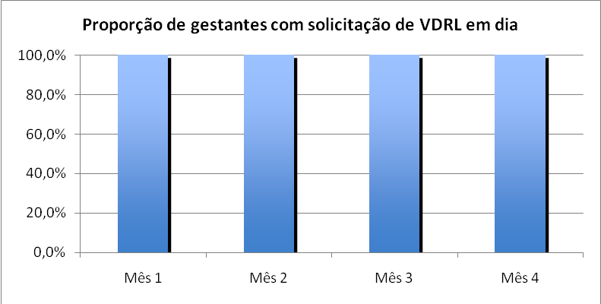

Slide 44
Meta: Garantir a 100% das gestantes a solicitação de exame de Urina tipo um com urocultura e antibiograma em dia (um na primeira consulta e outro próximo à 30ª semana de gestação).
Alcançando a meta proposta de 100% em todos os meses.
Solicitações realizadas e fácil acesso ao exame e entrega rápida dos resultados- tratamento.

Slide 45
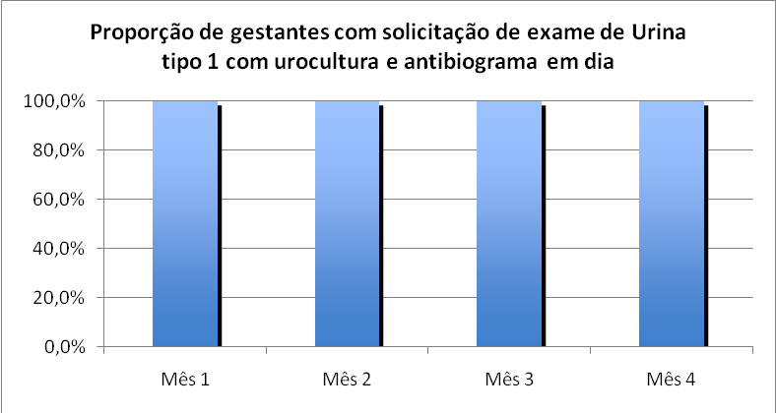

Slide 46
Meta: Garantir a 100% das gestantes solicitação de testagem anti-HIV em dia (um na primeira consulta e outro próximo à 30ª semana de gestação).
100% em todos os meses.
Teste rápido. Zero casos confirmados.

Slide 47
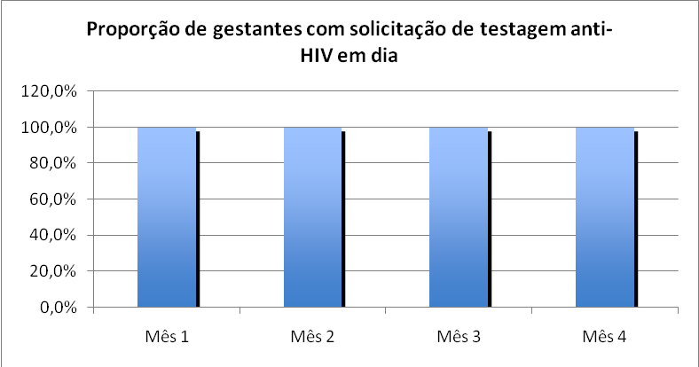

Slide 48
Meta: Garantir a 100% das gestantes a solicitação de sorologia para hepatite B (HBsAg), na primeira consulta.
100% das gestantes com solicitações em dia.
Facilitadores: solicitações;
Dificultador: deslocamento.

Slide 49
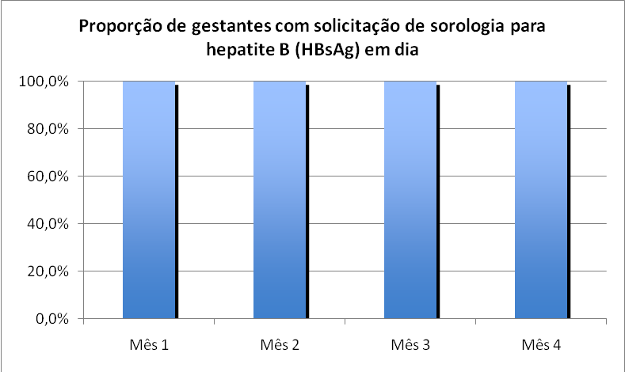

Slide 50
Meta: Garantir a 100% das gestantes a solicitação de sorologia para toxoplasmose (IgG e IgM), na primeira consulta. Exame essencial em áreas de alta prevalência de toxoplasmose.
100% das gestantes com solicitação de sorologia para toxoplasmose (IgG e IgM) na primeira consulta, em todos os meses da intervenção.
Facilitadores: solicitações, trabalho em equipe;
Dificultadores:falta de conscientização das gestantes e deslocamento.

Slide 51
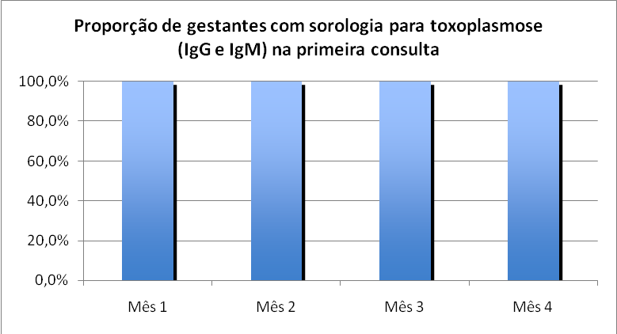

Slide 52
Meta: Garantir que 100% das gestantes completem o esquema da vacina antitetânica.
1º mês: 35 gestantes – 72%
2º mês: 41 gestantes – 91,1%
3º mês: 48 gestantes – 98%
4º mês: 61 gestantes- 100%
Dificultador: organização das fichas-espelho, fiscalizar em cada consulta, sinalizações e orientações.
Facilitador: disponibilidade no estoque e atuação de apenas duas profissionais na sala de vacinas.

Slide 53
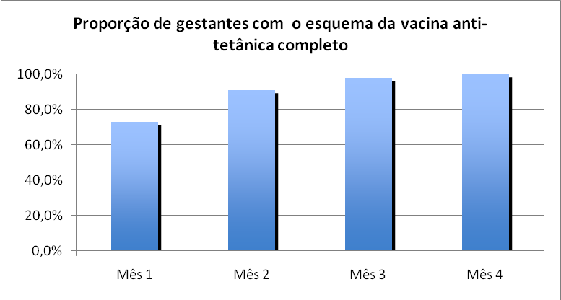

Slide 54
Meta: Garantir que 100% das gestantes completem o esquema da vacina de Hepatite B.
1º mês: 68,8%
2º mês: 91,1%
3º mês: 98%
4º mês: 100% no quarto mês
Dificultador: organização das fichas-espelho, fiscalizar em cada consulta, sinalizações e orientações.
Facilitador: disponibilidade no estoque e atuação de apenas duas profissionais na sala de vacinas.

Slide 55
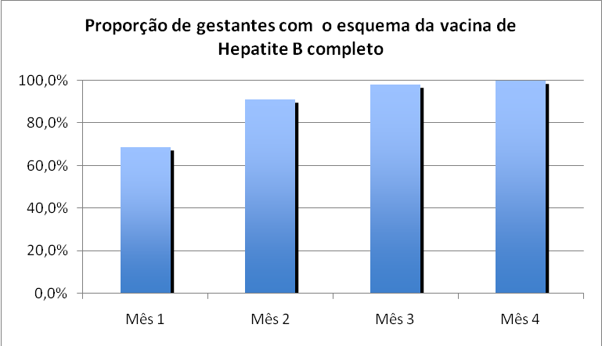

Slide 56
Meta: Realizar a avaliação de saúde bucal de 85% das gestantes durante o pré-natal.
1º mês: 70,8% das quarenta e oito gestantes.
2º mês: 97,8% com quarenta e cinco gestantes.
3º mês: 98% das quarenta e nove gestantes.
4º mês: 61 gestantes com avaliação de saúde bucal correspondendo a 100%.

Slide 57
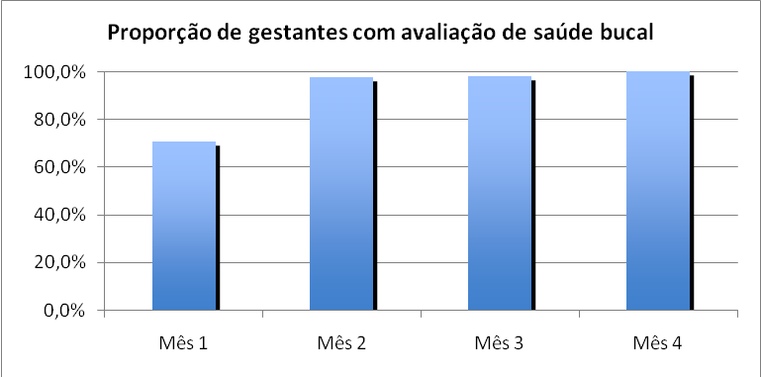

Slide 58
Facilitadores: revisão das fichas-espelho;
Sinalização das pendências;
Orientações a esse grupo;
Através das fichas-espelho identificamos as que não terminaram seu tratamento.

Slide 59
Meta: Realizar as consultas e os exames de puerpério em 100% das gestantes entre o 30º e 42º dia do pós-parto.
Durante toda a intervenção, houve apenas dois exames de puerpério, no mês 3 (4,1%) das 49 gestantes, não havendo consultas nos outros meses.

Slide 60
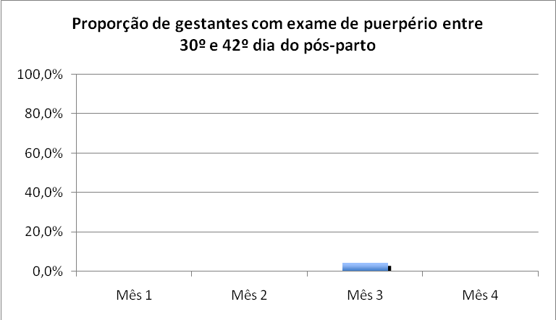

Slide 61
Revisão das fichas-espelho das gestantes que já eram parturientes;
Agendamento das consultas;
Organização das pastas das gestantes que consultaram e as que não consultaram;
Busca ativa e reagendamentos;
Houveram faltas.

Slide 62
Meta: Concluir o tratamento dentário em 80% das gestantes com primeira consulta odontológica.
1º mês: das nove gestantes com primeira consulta odontológica, 55,6% concluíram seu tratamento.
2º mês: 50% com dezoito gestantes com realização da primeira consulta e metade delas com tratamento concluído.
3º mês: 60,9% atingindo das vinte e três gestantes, quatorze com tratamento.
4º mês: 62,1% e treze gestantes a mais completando seu tratamento.

Slide 63
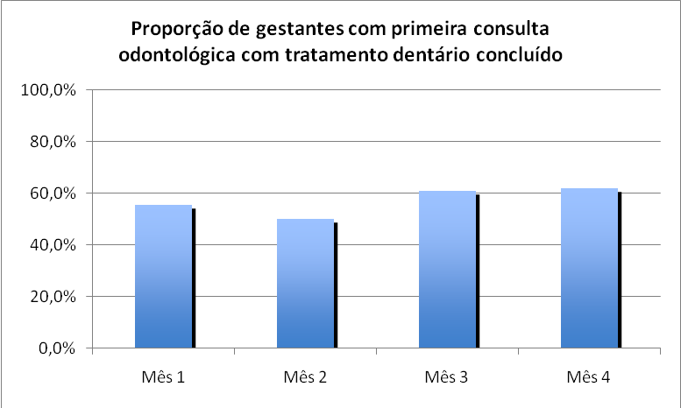

Slide 64
Dificultador: número reduzido de consultas e conscientização;
Facilitadores: orientações e a existência desse trabalho conjunto.

Slide 65
Objetivo: Melhorar o registro das informações.
Meta: Manter registro na ficha espelho de pré-natal/vacinação em 100% das gestantes.
1º mês: das quarenta e oito gestantes, dezessete (35,4%) tiveram os registros em dia.
2º mês: das quarenta e cinco, para três houve pendência no registros em ficha-espelho.
3º mês: uma delas estavam sem registros adequados.
4º mês: conseguimos completar o registro de todas as gestantes acompanhadas, chegando a 100%.

Slide 66
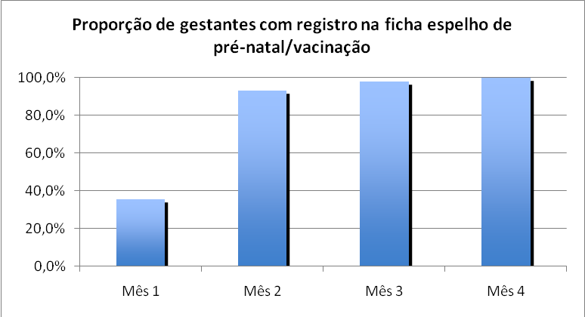

Slide 67
Dificultadores: falta de registros, a organização das fichas-espelho e a articulação do trabalho em equipe;
Facilitadores: trabalho em equipe, caderno especifico para os registros das vacinas em adultos, orientações, melhora nos registros, organização do arquivo.

Slide 68
Objetivo: Mapear a gestante de risco.
Meta: Avaliar risco gestacional em 100% das gestantes.
Durante a intervenção, conseguimos avaliar o risco gestacional de todas as gestantes acompanhadas (100%).
Facilitadores: sinalizações na ficha-espelho em vermelho e patologia, organização, revisão trimestral e atualizações bom vinculo com o hospital.

Slide 69
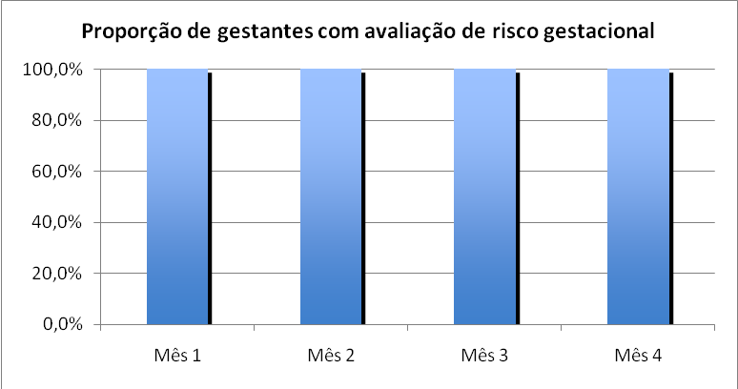

Slide 70
Meta: Realizar avaliação de prioridade de atendimento odontológico em 100% das gestantes cadastradas na UBS.
1º mês: 6,3% para três das quarenta e oito gestantes com avaliação de prioridade de atendimento odontológico.
4º mês:1,6% em uma das sessenta e uma gestantes.
Dificultadores: limitação de fichas;
Facilitador: inserção de gestantes sem risco de doenças bucais.

Slide 71
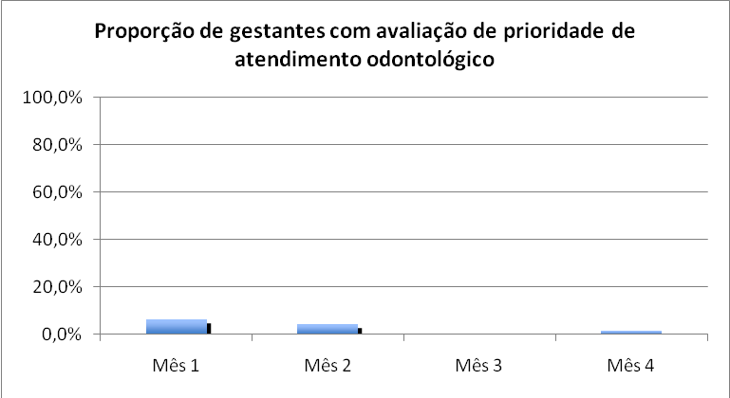

Slide 72
Objetivo: Promover a saúde no pré-natal.
Meta: Garantir a 100% das gestantes orientação nutricional.
100% das gestantes atendidas.
Facilitadores: orientações, mensuração do peso em todas as consultas e cálculo do IMC, utilização de cartaz e agendas para orientações.

Slide 73
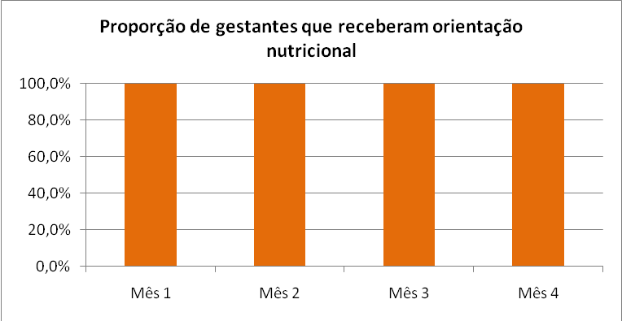

Slide 74
Meta: Promover o aleitamento materno junto a 100% das gestantes.
Orientação de todas (100%) as gestantes sobre aleitamento materno.
Facilitadores: curiosidades delas em nos questionar e também pelo fato de a maioria não serem primíparas;
Troca de informações.
Dificultador: orientações individuais ao invés de realizarmos grupos e favorecer um trabalho mais complexo.

Slide 75
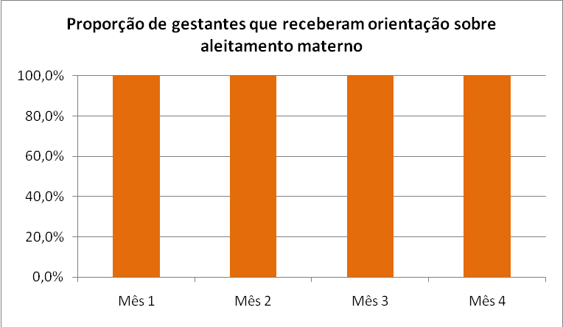

Slide 76
Meta: Orientar 100% das gestantes sobre os cuidados com o recém-nascido (teste do pezinho, decúbito dorsal para dormir).
1º mês: 64,6% (31 gestantes), seguida de 95,6%, 98% e 100%, com 61 gestantes cadastradas.
Inicialmente não realizamos- colocar em dia as fichas-espelho.
Não utilizamos boneco devido a alta demanda de gestantes.

Slide 77
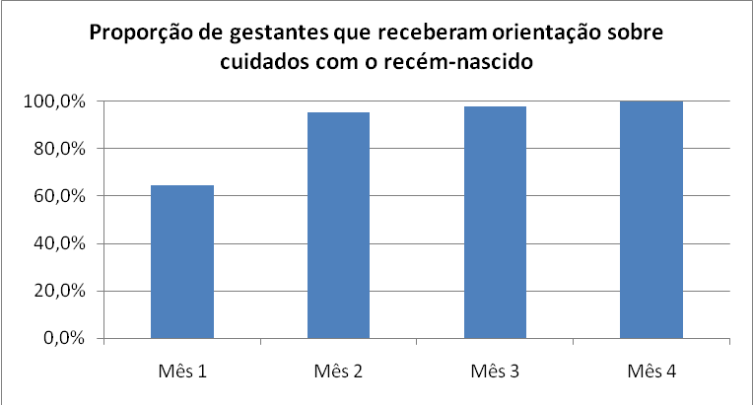

Slide 78
Meta: Orientar 100% das gestantes sobre anticoncepção após o parto.
1º mês:orientamos 47,9% das quarenta e oito gestantes.
2º mês: 93,3% das 45.
3º mês: 98% das 49 gestantes.
4º mês: tivemos 61 gestantes (100%).

Slide 79
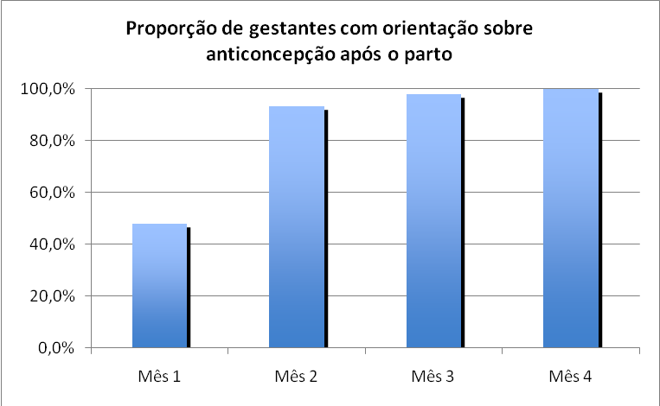

Slide 80
Meta: Orientar 100% das gestantes sobre os riscos do tabagismo e do uso de álcool e drogas na gestação.
100% das gestantes em todos os meses foram orientadas.
Facilitadores: registros na ficha-espelho sobre o uso e quantidade;
Orientações sobre os malefícios para o bebe e para a mãe.
Falta de conscientização.
Nenhuma cessou seu vicio.

Slide 81
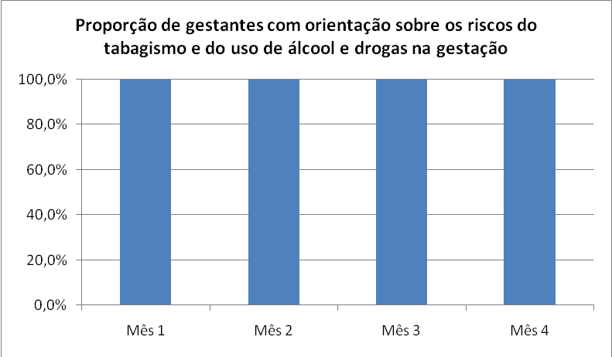

Slide 82
Meta: Dar orientações para 100% das gestantes e puérperas com primeira consulta odontológica em relação a sua higiene bucal.
A meta foi atingida integralmente em todos os meses do estudo (100%).
Orientações sobre o auto-cuidado na prevenção de doenças bucais com uma linguagem simples.

Slide 83
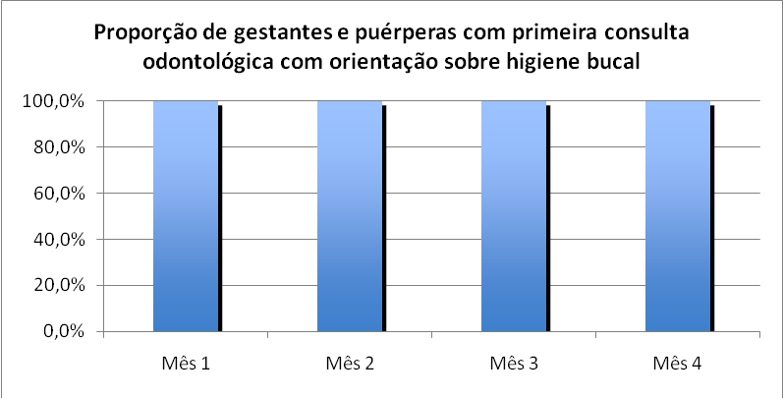

Slide 84
DISCUSSÃO
IMPORTÂNCIA DA INTERVENÇÃO:
Equipe: envolvimento de todos, capacitação e trabalho em equipe, organização, autonomia.
Serviço: valorização do papel da enfermagem pela população e gestão, melhoria dos registros, aumento no número de dias para as consultas, valorização da intervenção.
Comunidade: satisfação do grupo pela qualificação, alguns momentos insatisfação da comunidade devido a prioridade das consultas para as gestantes.

Slide 85
Continuidade do projeto- rotina no serviço, ampliar o número de consultas para a dentista, conscientização da comunidade, uso das fichas-espelho e monitorização;
Coletas do Exame Citopatológico do Colo do Útero exame de mama;
Realização de grupos educativos;
Implementação de grupos para hipertensos e diabéticos.

Slide 86
REFLEXÃO CRITICA SOBRE SEU PROCESSO PESSOAL DE APRENDIZAGEM
Inicialmente- pensamentos- não iria dar certo.
Ao começar as atividades: após as capacitações- incentivo- trabalho qualificado, valorização, realizamos um trabalho valioso e prazeroso, ampliando o número de gestantes.
Com o curso: crescimento em conhecimentos teóricos e práticos, organização da unidade, engajamento da equipe e satisfação dos usuários, incentivo para outras ações, capacitação, flexibilidade para resolução dos problemas, visão ampliada.

Slide 87
Em relação aos aprendizados mais relevantes decorrentes do curso: visão ampliada, organização da unidade (planejamento).
Com o curso: modificação da estrutura da unidade, valorização dos profissionais, gestantes e a comunidade em geral.
Conhecimentos fornecidos (casos clínicos e estudos de caso): acrescentaram no nosso cotidiano ao lidar com diversas situações, importância de nos atualizar- oferecer à comunidade um serviço de alta qualidade com profissionais engajados e comprometidos com o sistema.

Slide 88
REFERÊNCIAS
MINISTÉRIO DA SAÚDE. Manual técnico Pré natal e puerpério - Atenção qualificada e humanizada. 3. ed. Brasília-DF: Caderno número 5, 2006.163p.
MADUELL, Márcia Cristina et al. Protocolo de atenção a Saúde da Mulher. 1. ed. Rio Grande, 2007.

Slide 89
OBRIGADA A TODOS!

